Slide 1
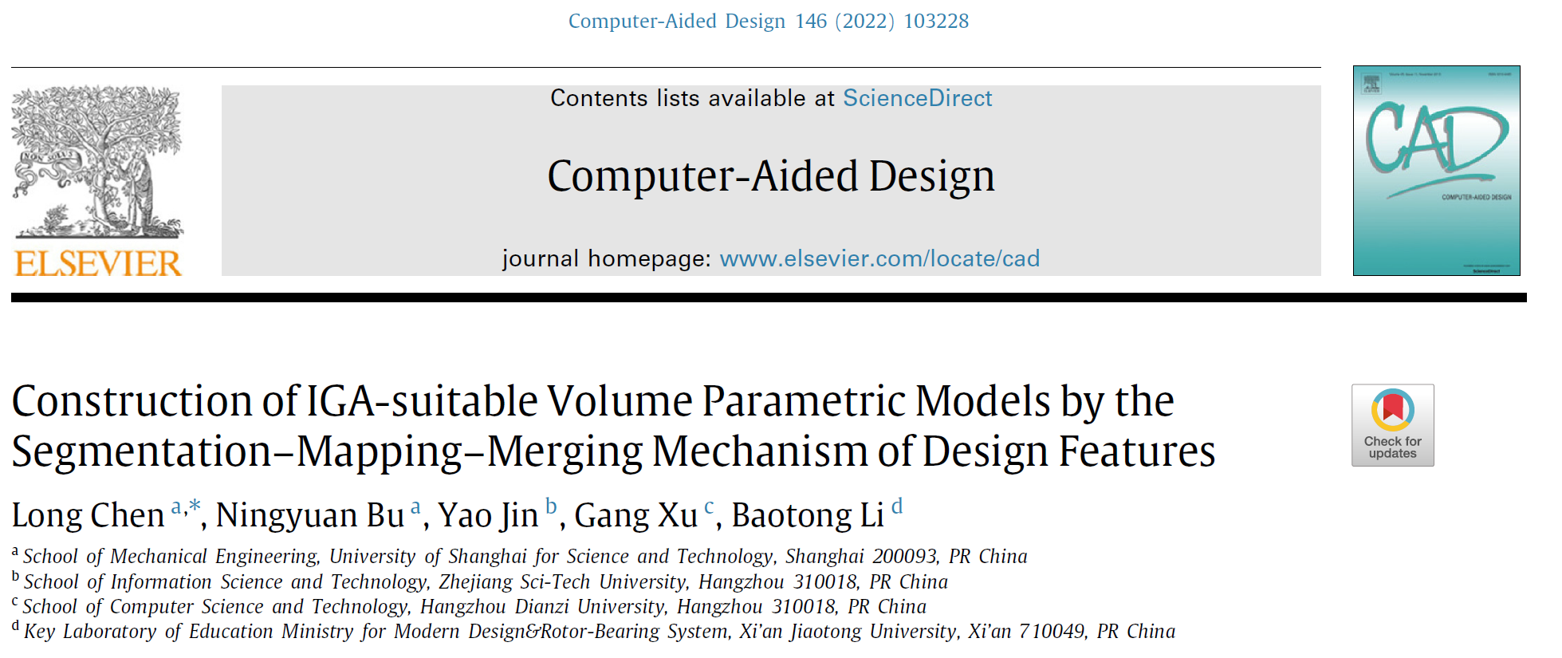
Notes:
セグメンテーション・マッピング・マージング メカニズムによるIGA対応ボリュームパラメトリックモデルの構築

Slide 2
Introduction
a

Slide 3
Related works and overviews
a

Slide 4
Basic definitions and generation of the semantic feature network
a

Slide 5
Generation and segmentation of the geometric feature network
a

Slide 6
Complete feature network and volume parametric mapping
a

Slide 7
Merging of parametric patches
a

Slide 8
Examples
a

Slide 9
Conclusions
a

